Slide 1

Мстиславский районный Совет депутатов
Автопробег
«Мы должны им память»
Сентябрь 2025 год

Slide 2
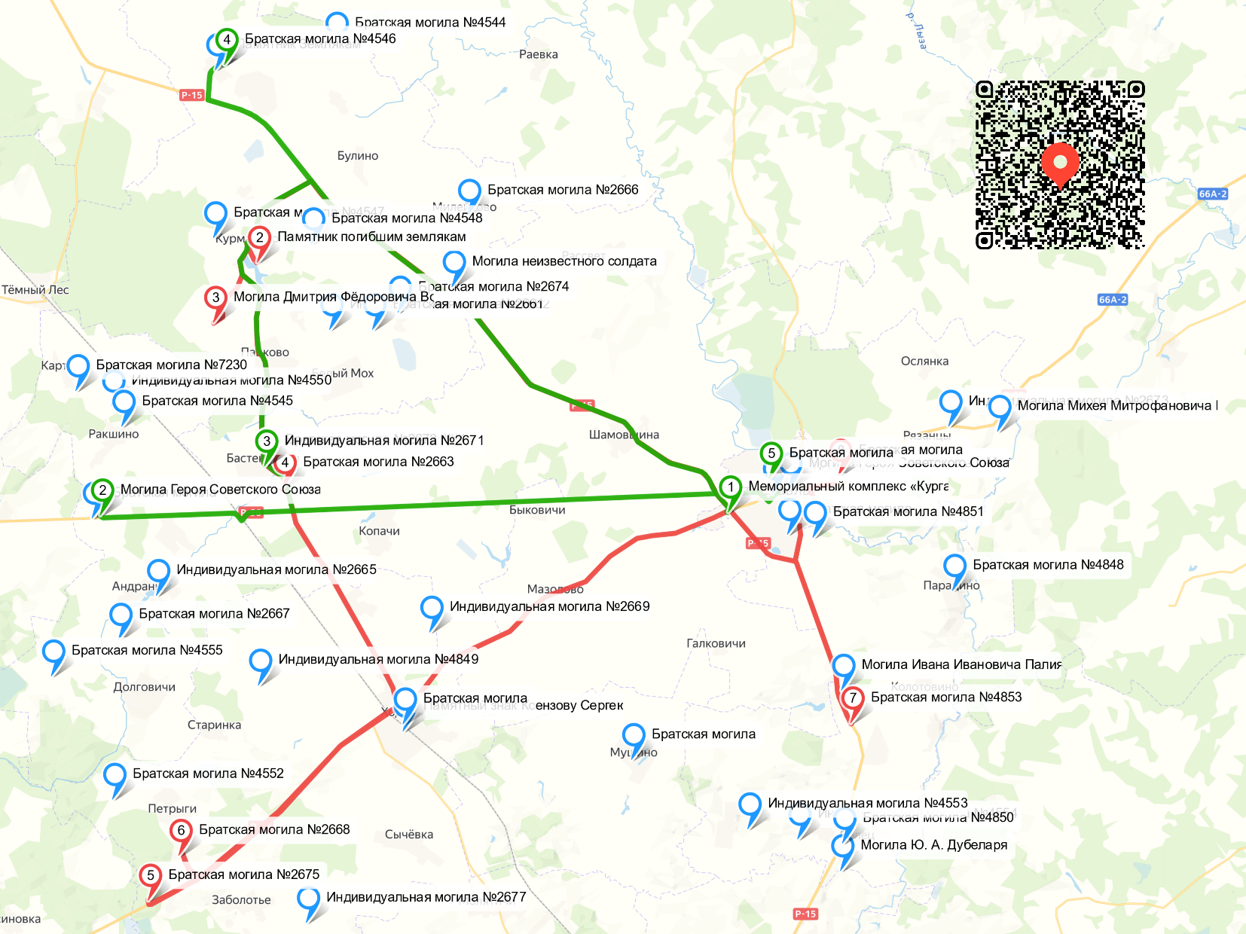
Маршрут автопробега на карте

Slide 3

Накануне празднования 890-летия основания Мстиславля и 82-й годовщины со дня освобождения района от немецко-фашистских захватчиков прошёл
автопробег «Мы должны им память». Он проводится уже второй год. Его инициировали депутаты районного Совета депутатов.
Участниками мероприятия также стали представители партий, профсоюзных организаций, РО РОО «Белая Русь», молодёжный совет.

Slide 4
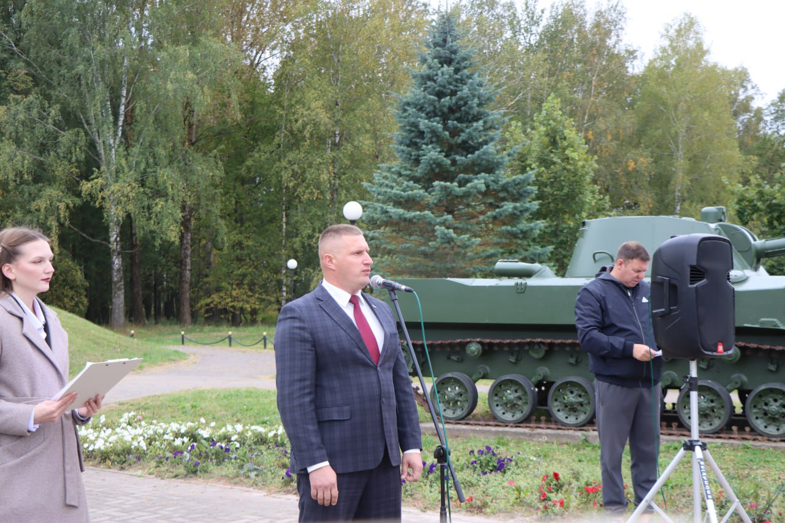
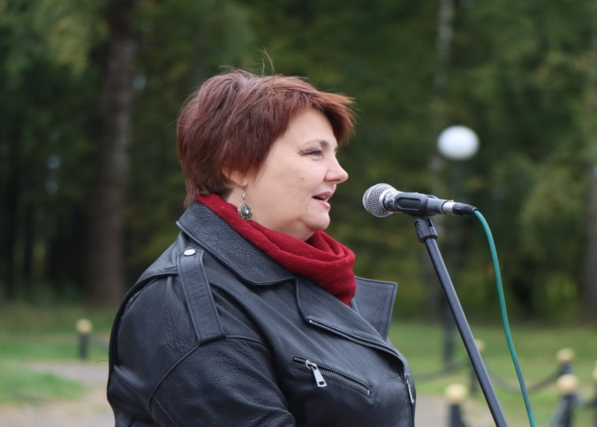
Автопробег стартовал от Кургана Славы.
Поприветствовал его участников председатель Мстиславского райисполкома Юрий Блахин: -«Ежегодно в сентябре мы отмечаем День города и освобождение района от немецко-фашистских захватчиков. История города - это прежде всего история его жителей, чьи боевые и трудовые подвиги играли важную роль для всей нашей родины. Наш автопробег - это дань памяти тем, кто защищал эту землю и здесь остался навсегда. Нашим дедам, прадедам, которые подарили нам мирное небо над головой», - подчеркнул глава района.
Председатель райсовета депутатов Елена Клеенкова отметила, что автопробег проводится уже во второй раз и становится доброй традицией.
- Мы должны сохранить память о воинах-освободителях. Одна из главных задач автопробега - посетить воинские захоронения в удалённых населённых пунктах, где школьники, которые ухаживают за памятниками, расскажут о подвиге солдат. Это возможность для каждого из нас узнать больше о событиях тех лет, - отметила председатель райсовета.

Slide 5
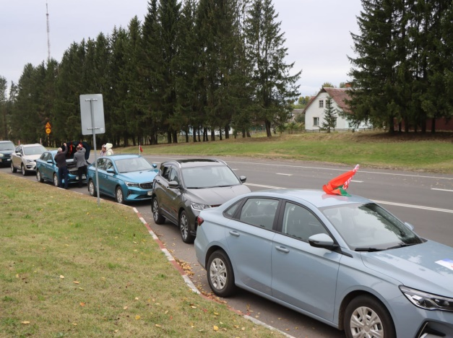
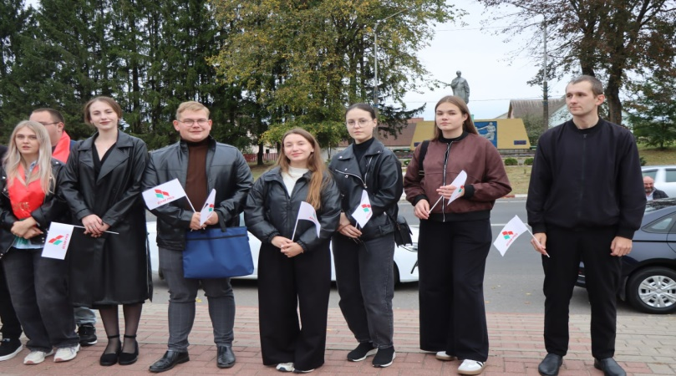
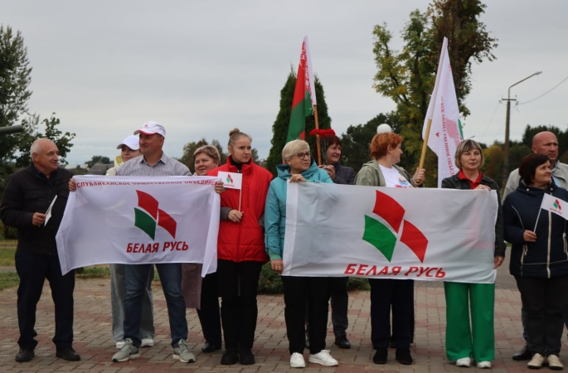
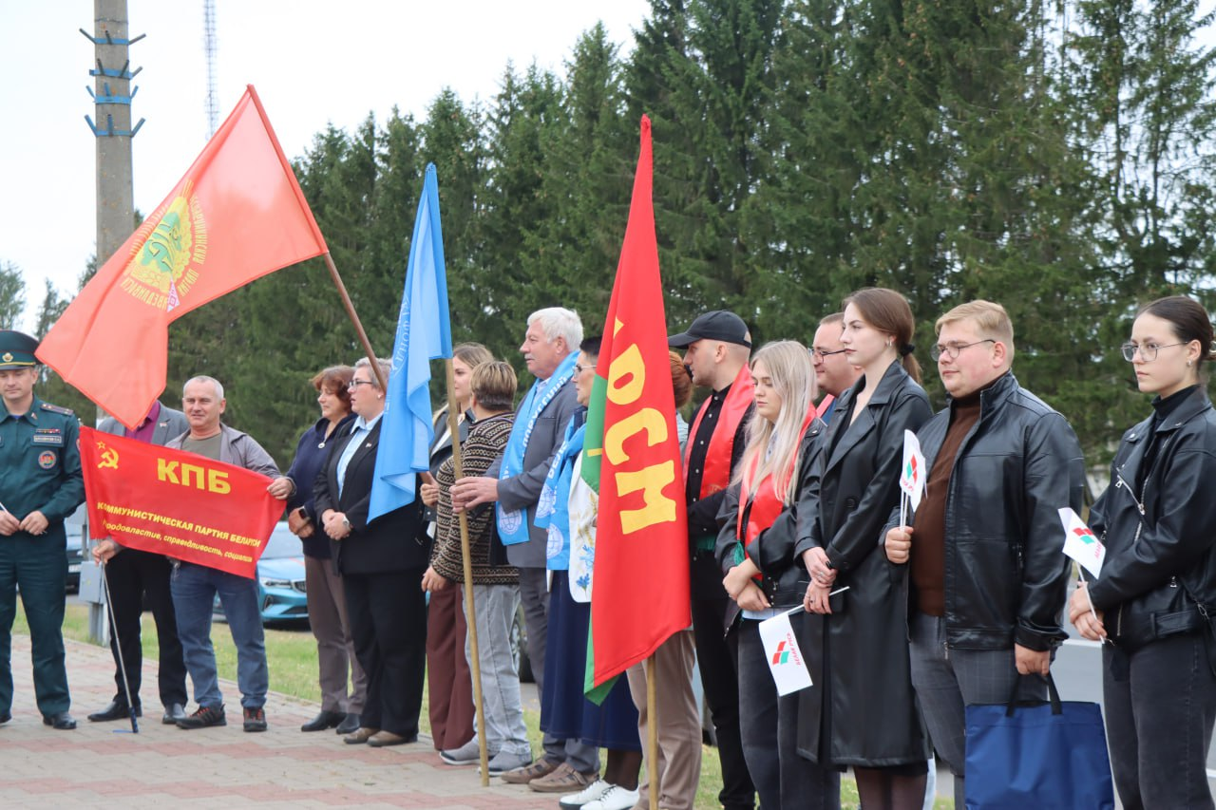

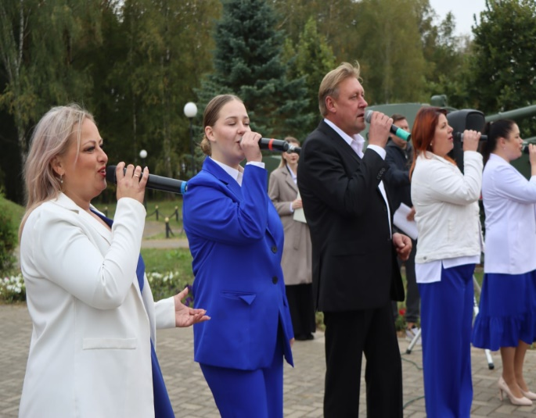
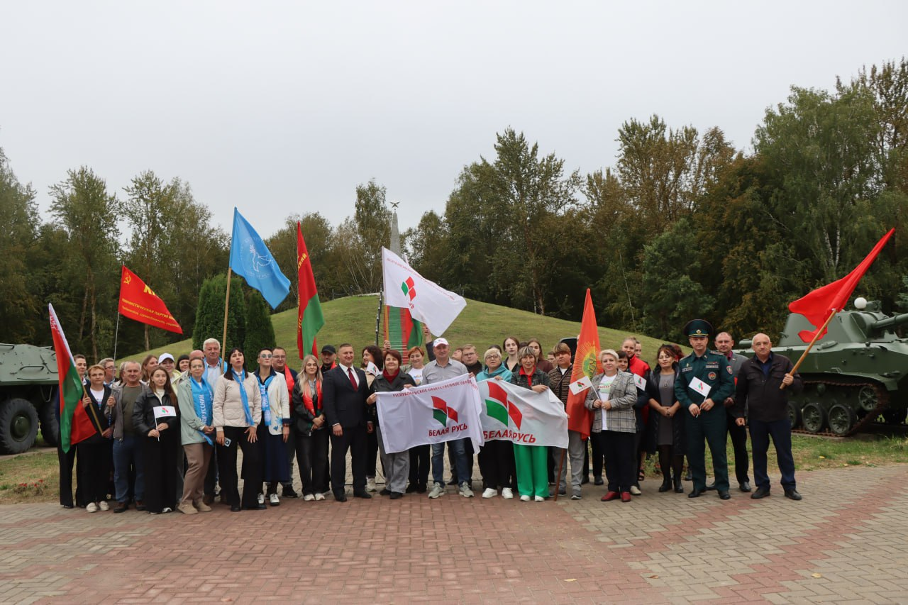
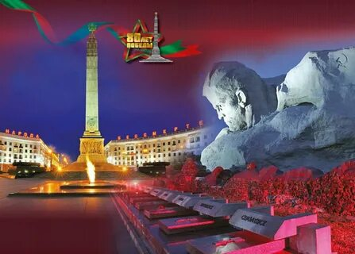

Slide 6
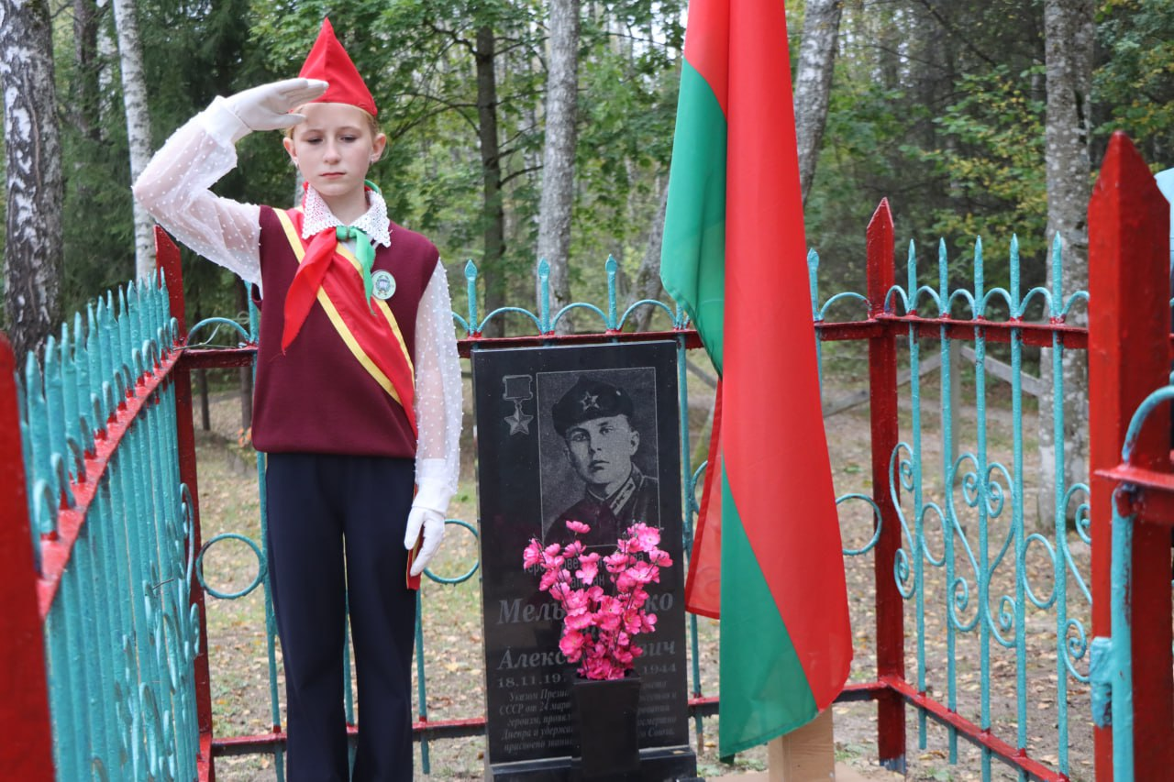
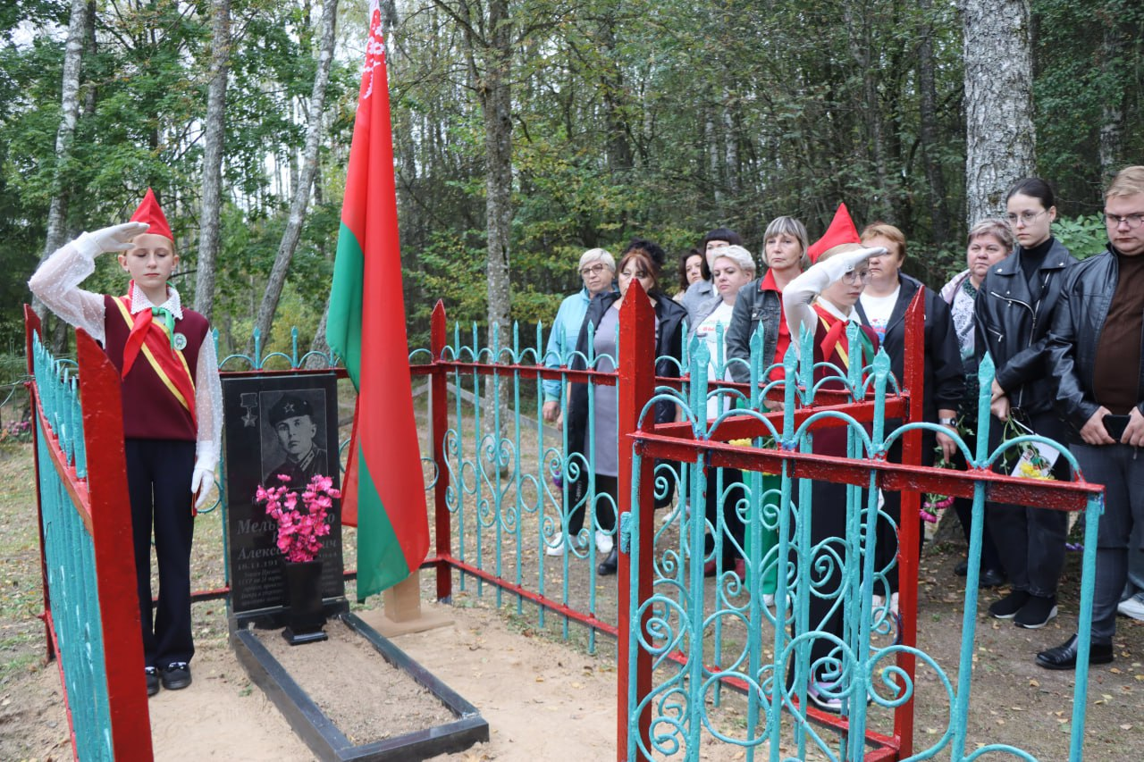
Могила Героя Советского Союза Ивана Александровича Мельниченко
Капитан Мельниченко Иван Александрович (18.11.1918- 04.07.1944г.).
Родился 18 ноября 1918 года в селе Петропавловская Борщаговка. В 1939 г. Мельниченко был призван на службу в Рабоче-Крестьянскую Красную Армию (РККА). С 1942 г. – на фронтах Вов. К июню 1944 года капитан Мельниченко командовал стрелковым батальоном 292 стрелкового полка 199 стрелковой дивизии 2 Белорусского фронта. Отличился во время Белоруской операции. 27 июня 1944 года был ранен в жестоком бою в голову, от которого скончался в госпитале 4 июля 1944 года.
Указом Президиума Верховного Совета СССР от 24 марта 1945г. за «мужество и героизм, проявленные при форсировании Днепра и удержании плацдарма» капитан Иван Мельниченко посмертно был удостоен высокого звания Героя Советского Союза.
Памятник установлен в 1973 году.

Slide 7
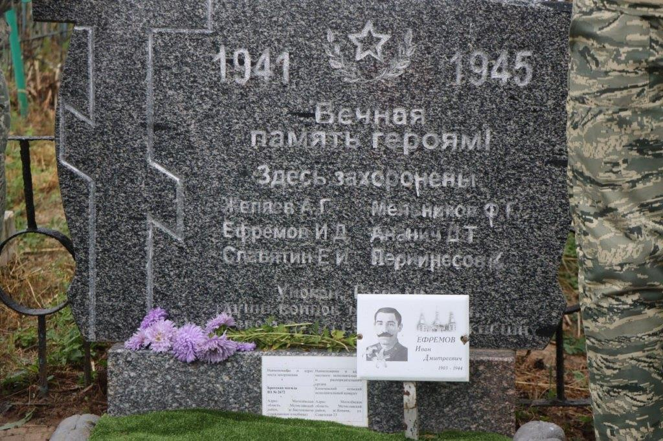
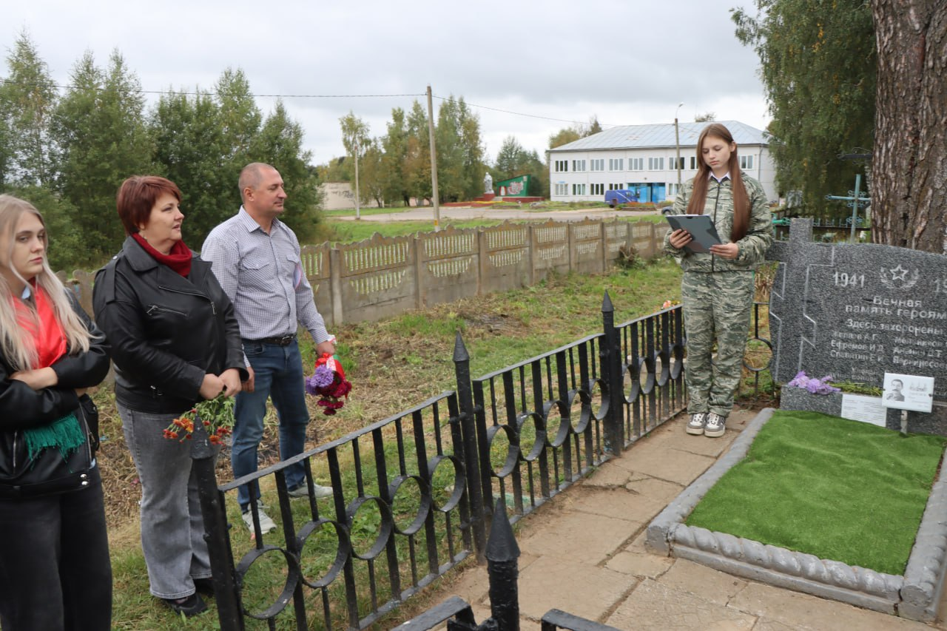
д.Бастеновичи, воинские захоронения 2671, 2672
На воинских захоронениях в аг.Бастеновичи участников автопробега встречали учащиеся ГУО «Копачевская средняя школа», члены военно-патриотического клуба «Наследники».
Ребята рассказали о поисковой деятельности клуба и рассказали, что первое захоронение было сделано в 1943 году, остальные в 1944 году. Изучая архивы, обнаружили, что в деревне Бастеновичи находился полевой подвижный госпиталь. Это связано с тем, что около девяти месяцев (октябрь 1943-июнь 1944 гг.) у реки Проня стоял советско-германский фронт. Волей судьбы Могилевская область оказалась разделенной надвое и превратилась в передний край борьбы с врагом.
В могиле похоронено шесть советских воинов. Сначала было установлено четыре фамилии солдат:
1.Ефремов Иван Дмитриевич 1903 г.р., ст. сержант технической службы, ур. Смоленской обл.
2.Желяев Андрей Георгиевич, 1909г.р., ур.Воронежской области, лейтенант 344-ой стрелковой дивизии, погиб в бою за освобождение д. Бастеновичи 28.09.1943 года.
3.Мельников Федор Герасимович, 1916 г,р., ур. Пензенской области, рядовой, числился пропавшим без вести с августа 1943 года, но как оказалось, находился в партизанском отряде и принимал участие в боях за освобождение Беларуси. Погиб 04.01.1944 года.
4.Славятин Егор Иванович, 1913г.р., ст.сержант, умер от ран 04.06.1944.
В 2010 году при установке нового памятника Могилевским областным историко-патриотический поисковым клубом «Виккру» были установлены имена ещё двух солдат:
Ананич Дмитрий Трофимович, 1925г.р., ур.Могилевской обл. Кричевского р-на, д. Моти, стрелок 277 партизанского отряда, умер от ран 06.06.1944г.
Пернинесов Камбат, 1914г.р., ур.Узбекской ССР, красноармеец 459 стрелкового полка, умер от ран 05.07.1944. (01.07.1944).

Slide 8
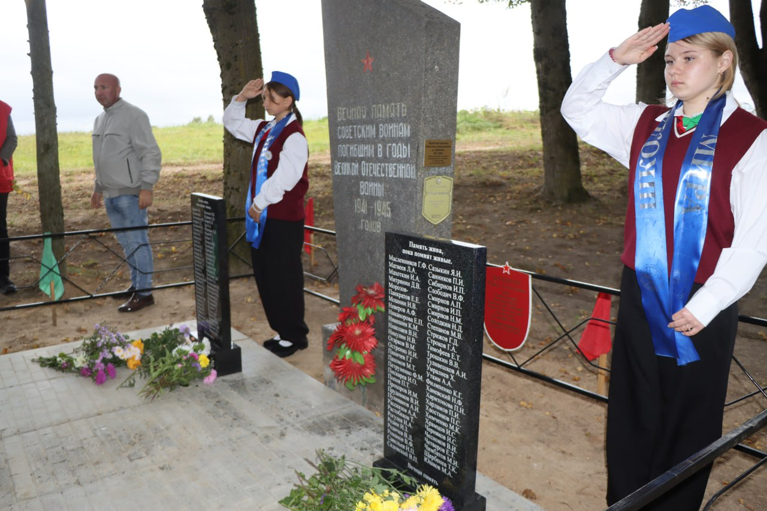
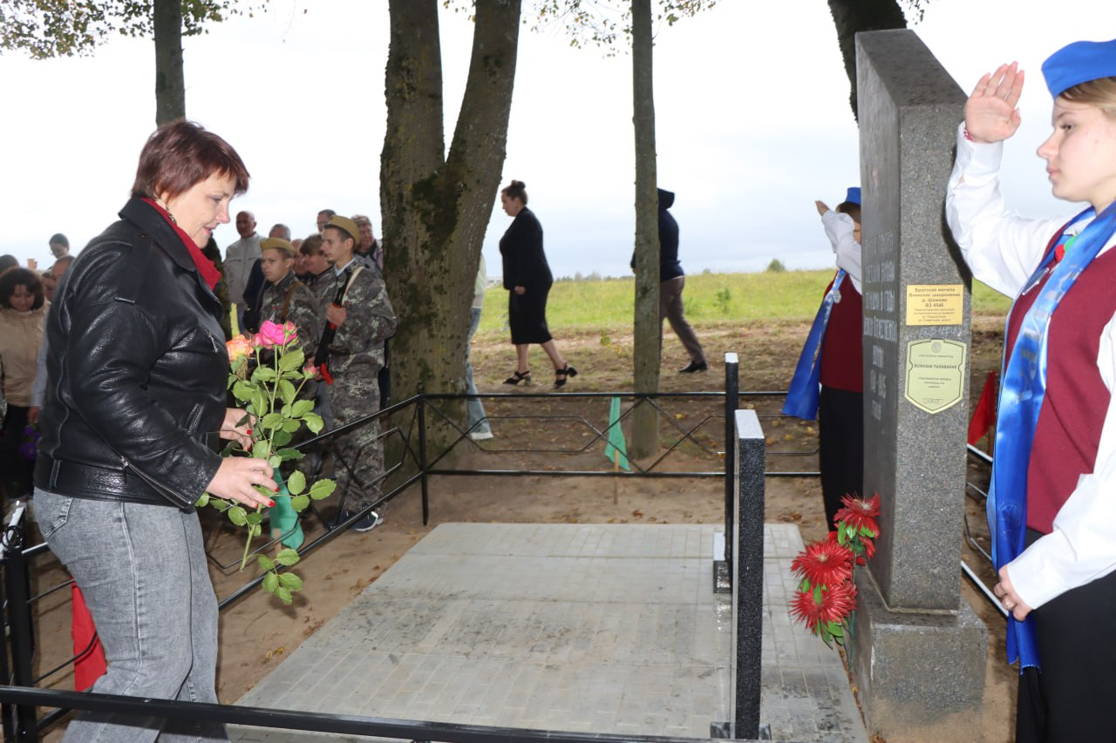
Братская могила № 4546 д.Шамово
В братской могиле захоронено 111 военнослужащих. Имеется памятник из мрамора, установленный в 1975 году. Имеется металлической ограждение.

Slide 9
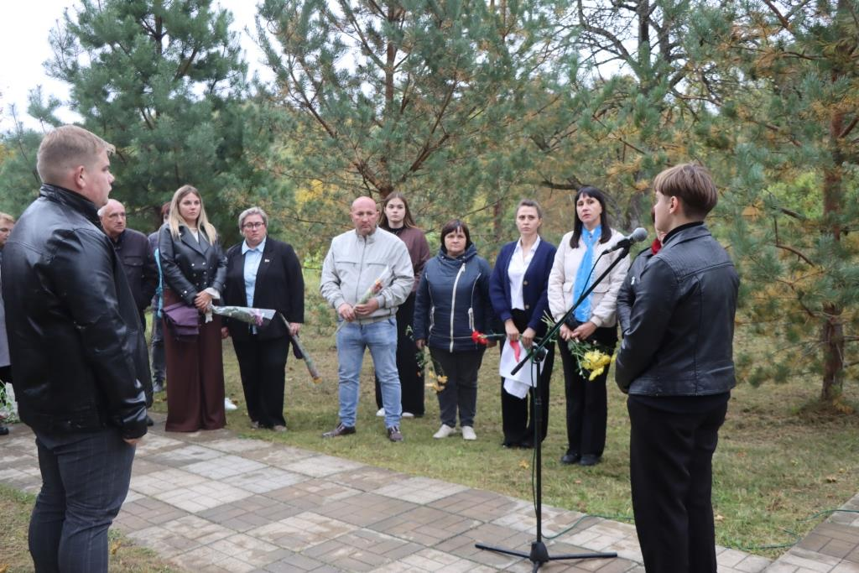
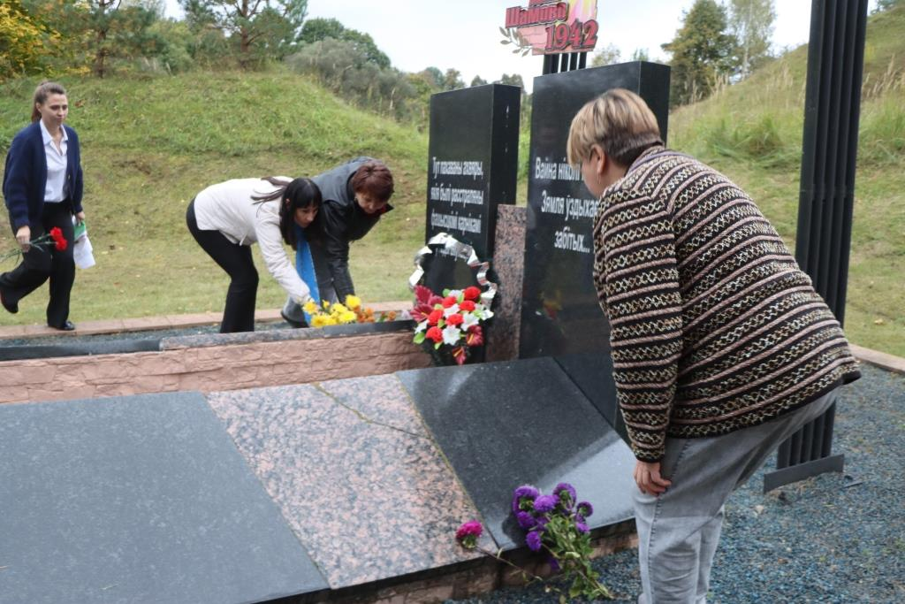
г.Мстиславль, ул.Заслонова Братская могила № 6535
После освобождения родственники убитых сделали на месте расстрела маленький кирпичный обелиск с надписью: «Здесь было зверски расстреляно еврейское население Мстиславля». Этот памятный знак не сохранился, а в в 1978 году на этом месте была установлена стела, но о евреях на ней тоже не упоминалось.
В 2005 году был установлен новый памятник, на котором также не упоминались евреи, и только в 2011 году была добавлена надпись на отдельной плите рядом с памятником: «на этом месте фашистские палачи 15 октября 1941 г. зверски убили 1300 евреев, а позднее в 1941-1943 гг. – 168 белорусов и 35 цыган, в основном женщин, детей и стариков. Здесь захоронена группа советских военно пленных. Вечная память безвинно погибшим».

Slide 10

